Slide 1

Sesión de retroalimentación
i

Slide 2
Sobre el examen
Preguntas conceptuales.
Ejercicios de ejecución.

Slide 3
Puntajes del examen
Las preguntas conceptuales y los ejercicios de ejecución se ponderaron, de tal manera que, en una evaluación formativa, el puntaje favorece a cada alumna/alumno.

Slide 4
Evaluación formativa
Si sumamos el puntaje de las preguntas, la calificación obtenida, verán que es menor a la que se indicará a continuación.

Slide 5
Retroalimentación
En orden alfabético se nombrará a la alumna/alumno, quien deberá de confirmar ya sea por micrófono o chat.

Slide 6
Retroalimentación
El Profesor le indicará:
El número de faltas registradas.
Calificación de Evaluación Continua.
Calificación del Examen.

Slide 7
Retroalimentación
La alumna/alumno deberá de escribir en el chat:
“Estoy de acuerdo con mi calificación de …”
“No estoy de acuerdo con mi calificación de …”

Slide 8
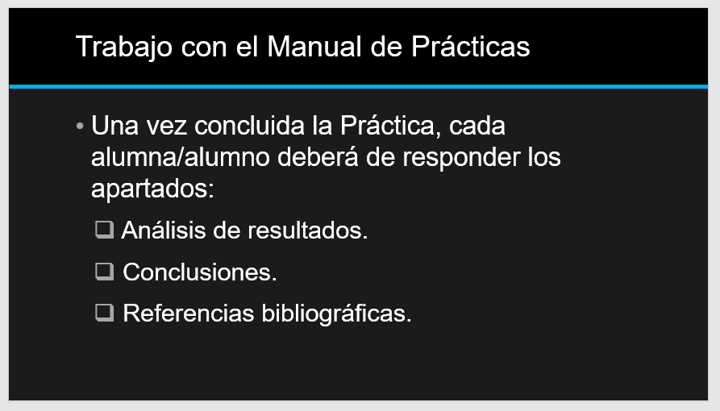

Slide 9
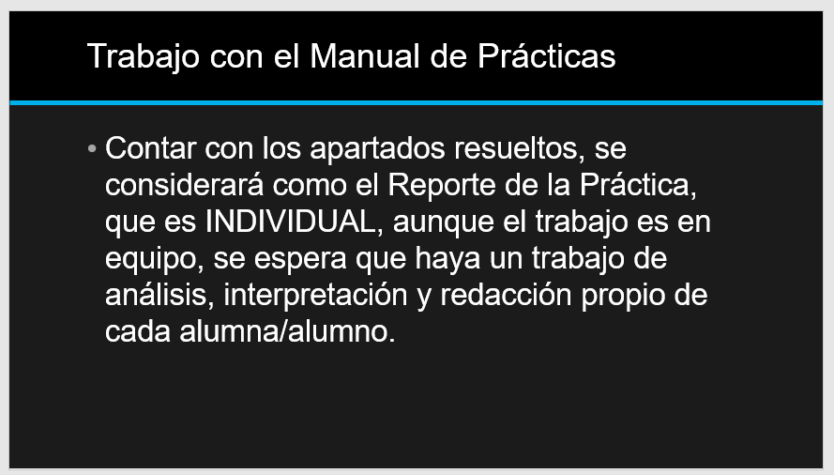

Slide 10
Retroalimentación
Si la alumna/alumno no contesta a pesar de haberla(o) mencionado, posterior a la clase, se le enviará un mensaje en donde se agregará a las Coordinadoras Académicas, en ese chat deberá de confirmar su acuerdo/desacuerdo.

Slide 11
Revisión
Cada alumna/alumno tiene el completo derecho de solicitar una revisión, por lo que cuando se les solicite ya sea por parte de la Coordinación o del Profesor para las aclaraciones, tengan a la mano sus actividades de evaluación continua, así como el documento que envió el Profesor con el concentrado de calificaciones donde se detallan las fechas de asignación, de entrega, el puntaje que otorga cada actividad y el puntaje obtenido.

